Slide 1
UNIVERSIDADE ABERTA DO SUS
UNIVERSIDADE FEDERAL DE PELOTAS
Especialização em Saúde da Família
Modalidade a Distância
Turma 9
Melhoria da atenção ao pré-natal e puerpério na UBS/ESF De Lagoa Nova , no município de Pio IX / PI
Especializando: Diamela Henriquez Navarro
Orientador: Ernande Valentin Do Prado
Notes:
Ao se apresentar já fala, fala seu tema e o objetivo. Basta de introdução.
Lembre-se, são apenas 15 minutos de apresentação.

Slide 2
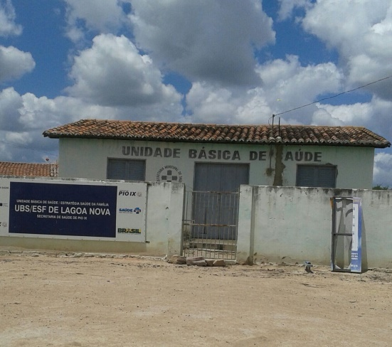
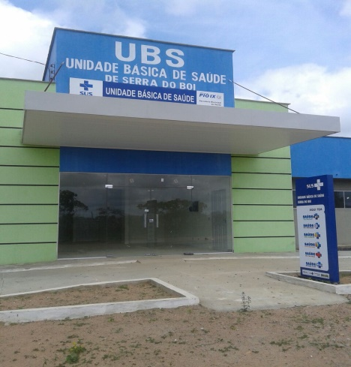
RAS
A cidade
Serviço de saúde
Equipe
Como era o trabalho antes de iniciar a intervenção
Foco da intervenção e justificativa junto
Notes:
Particulamente não gosto de texto. Use

Slide 3
Metodologia
O projeto foi desenvolvida no período de 12 semana
Foram trabalhadas ações nos quatro eixos:
Monitoramento e avaliação
Organização e gestão do serviço
Engajamento público
Qualificação da prática clínica
Notes:
Isso basta e fale sem dar muito importância. Isso é comum para todos os trabalhos

Slide 4
Logística
Caderno de atenção básica ao pré-natal de baixo risco do MS, 2012.
Ficha espelho para gestantes e puérperas fornecidas pelo curso.
Planilha eletrônica de coleta de dados de pré-natal.
Planilha eletrônica de coleta de dados para o puerpério.

Slide 5
Objetivo 1.
- Ampliar a cobertura da atenção ao pré-natal e puerpério.
Meta 1.1: Alcançar 100% de cobertura do Programa de Pré-natal e 100% de atendimento às Puerpério até 42 dias pós-gestação.
Meta 1.2: Aumentar consulta puerperal antes dos 42 dias após o parto de um 58% para um 80%.

Slide 6
O número total de usuárias residentes na área é de 41 gestantes e 20 puérperas, todas fizeram atendimento na UBS.
Ao iniciar a intervenção, a equipe tinha 38 (92,7%) gestantes e 8 (100%) puérperas cadastradas; no segundo mês foram 41 (100%) de gestante e 16 (100%) puérperas cadastradas e no terceiro mês 41 (100%) gestantes e 20 (100%) puérperas. Não houve atendimento de mulheres de fora da área.
Gráfico 1: Proporção de gestante e puérperas cadastradas no programa de pré-natal e puerpério
Notes:
Está muito bom, mas fote menor que 28 não fica muito bom.

Slide 7
Objetivo 2.
-Melhorar a qualidade da atenção ao pré-natal e puerpério.
Meta 2.1: Garantir a 100% das gestantes o ingresso no Programa de Pré-natal no primeiro trimestre da gestação.

Slide 8
No primeiro mês duas gestantes iniciaram o pré-natal no segundo mês de gestação. Só uma ingressou ao pré-natal fora do primeiro trimestre, o que representa 94,7% e 95,1% respectivamente, como foi explicado no diário as três gravidas eram adolescentes e não tinham planejado a gravidez.
Gráfico 2: Proporção de gestantes captadas no primeiro trimestre de gestação

Slide 9
Meta 2.2: Realizar pelo menos um exame ginecológico por trimestre em 100% das gestantes.
No primeiro mês fico uma gravida que não fez o exame ginecológico no primeiro trimestre para um 97,4%. As mulheres não tinham costumes de se examinar, só estando com algumas intercorrências, foi preciso conversas e orientações no âmbito individual e familiar, para que no segundo mês e terceiro tivéssemos o 100%.
Gráfico 3: Proporção de gestantes com pelo menos um exame ginecológico por trimestre.

Slide 10
Meta 2.3: Realizar pelo menos um exame de mamas em 100% das gestantes. -Todas as grávidas foram examinadas nas 12 semanas, não encontrando num problema nas mamas das usuárias.

Slide 11
Meta 2.4: Garantir a 100% das gestantes a solicitação de exames laboratoriais de acordo com o protocolo. -Todas as gravidas durante os três meses da intervenção tiveram a solicitação de exames laboratoriais de acordo com o protocolo, totalizando uma cobertura de 100% nos três meses, obtendo resultados normais em os exames feitos.

Slide 12
Meta 2.5: Garantir a 100% das gestantes a prescrição de sulfato ferroso e ácido fólico conforme protocolo. -Todas as usuárias tiveram prescrição de sulfato ferroso e ácido fólico, totalizando 100% de cobertura. Meta 2.6: Garantir que 100% das gestantes estejam com vacina contra tétano, difteria e coqueluche em dia. -Durante os três meses da intervenção todas as usuárias foram vacinadas conforme o protocolo.

Slide 13
Meta 2.7: Garantir que 100% das gestantes estejam com vacina contra hepatite B em dia. -Durante as 12 semanas da intervenção todas as usuárias tinham o esquema de vacina contra hepatite B atualizada, chegando em 100% de cobertura ao final da intervenção .

Slide 14
Meta 2.8: Realizar a primeira consulta odontológica para 100% das gestantes durante o pré-natal.
No primeiro mês só tinham a primeira consulta odontológica realizada 16 usuárias, o indicador foi de 42,1%. No segundo mês logramos atender 97,6% para 40 usuárias atendidas. Só uma gravida não foi atendida e no terceiro mês logramos 100% de atendimento.
Gráfico 4: Proporção de gestantes com primeira consulta odontológica programática

Slide 15
Meta 2.9: Realizar o exame das mamas ao 100% das puérperas cadastradas. -Durante o primeiro mês 8 (100%) puérperas tiveram as mamas examinadas, no segundo mês foram 16 (100%) e no terceiro mês 20 (100%) usuárias foram examinadas, todas com o exame negativo.

Slide 16
Meta 2.10: Examinar o abdômen em 100% das puérperas cadastradas no programa. -No primeiro mês as 8 (100%) puérperas foram cadastradas, no segundo mês 16 (100%) e no terceiro mês 20 (100%) usuárias foram examinadas. Meta 2.11: Realizar o exame ginecológico em 100% das puérperas cadastradas no programa. Meta lograda sem dificuldade, no primeiro mês 8 (100%) puérperas foram cadastradas, no segundo mês 16 (100%) e no terceiro 20 (100%) mulheres realizaram o exame ginecológico de acordo com o protocolo.

Slide 17
Meta 2.12 Avaliar o estado psíquico em 100% das puérperas cadastradas no programa. -No primeiro mês 8 (100%) puérperas foram avaliadas, no segundo mês 16 (100%) e no terceiro mês 20 (100%) usuárias foram avaliadas quanto ao estado psíquico, não presentamos nenhuma usuária com depressão.

Slide 18
Meta 2.13 Avaliar intercorrências em 100% das puérperas cadastradas no programa. -No primeiro mês da intervenção foram avaliadas 8 (100%) puérperas, no segundo mês 16 (100%) e no terceiro mês 20 (100%) puérperas foram avaliadas para intercorrências durante a intervenção.

Slide 19
Meta 2.14: Prescrever a 100% das puérperas um dos métodos de anticoncepção.
Ao iniciar a intervenção 8 (100%) puérperas foram cadastradas, todas receberam prescrição de métodos anticoncepcionais, no segundo mês 15 de 16 (93,8%) puérperas foram cadastradas e no terceiro mês 19 (95,0%)usuárias receberam a prescrição de métodos de anticoncepção, porque uma usuária nestes dos meses foi esterilizada cirurgicamente.
Gráfico 5: Proporção de puérperas que receberam prescrição de métodos de anticoncepção.

Slide 20
Objetivo 3: Melhorar a adesão ao pré-natal e puerpério. Meta 3.1: Realizar busca ativa de 100% das gestantes faltosas ás consultas de pré-natal e puerpério até os 30 dias após o parto.

Slide 21
No primeiro mês tivemos uma gestante faltosa a consulta mais esse mesmo dia depois do atendimento a equipe junto com o ACS dela foram a sua casa foi feito conversa com ela onde o indicador fico no 100% porque assisti-o na seguinte semana, no segundo e terceiro mês não tivemos faltosa as consultas planejadas, acredito que pelas palestras feitas a gestantes seguem cronograma elas têm mais consciência da importância do atendimento pré-natal.
Gráfico 6: Proporção de gestantes faltosas as consultas que receberam busca ativa.

Slide 22
Meta 3.2: Realizar busca ativa de 100% das puérperas que não realizaram a consulta de puerpério até 30 dias após o parto. -Neste indicador fico muito bem a equipe não tive usuárias que precisaram fazer buscada ativa, as 20 fizeram a consulta puerperal ate os 30 dias depois do parto.

Slide 23
Objetivo 4: Melhorar o registro do programa de pré-natal e puerpério. -Meta 4.1: Manter registro na ficha espelho de pré-natal/vacinação em 100% das gestantes. -Meta 4.2: Manter o registro na ficha de acompanhamento do programa 100% das puérperas.

Slide 24
Avaliamos o 100% das usuárias os três meses da intervenção, o indicador culmino no 100%. Destaco que antes do começo da intervenção, já tínhamos as fichas-espelhos do curso disponíveis para desenvolver o trabalho e começar o projeto. Recebemos ajuda da secretária de saúde para o fornecimento contínuo das fichas e poder manter o ritmo de coleta de dados.

Slide 25
Objetivo 5: Realizar avaliação de risco das gestantes. Meta 5.1: Avaliação de risco gestacional em 100% das gestantes. -Avaliamos o 100% das grávidas durante toda a intervenção.

Slide 26
Objetivo 6: Promover a saúde no pré-natal e puerpério.
Meta 6.1: Promover orientação nutricional a 100% das gestantes.
Meta 6.2: Promover o aleitamento materno junto a 100% das gestantes.
Meta 6.3: Orientar 100% das gestantes sobre os cuidados com o recém-nascido (teste do pezinho, decúbito dorsal para dormir).

Slide 27
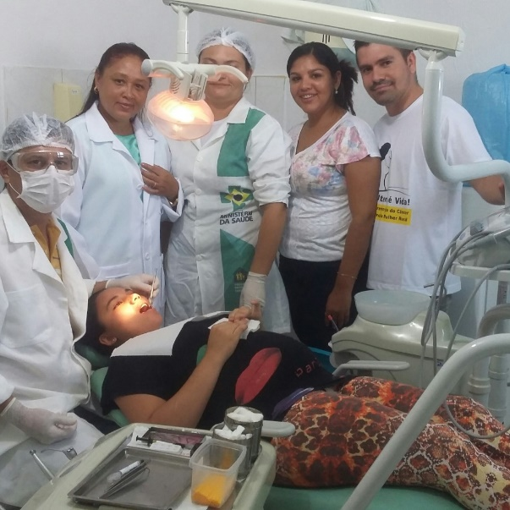
Metas 6.4: Orientar 100% das gestantes sobre anticoncepção após o parto.
Meta 6.5: Orientar 100% das gestantes sobre os riscos do tabagismo e do
consumo de álcool
e drogas na gestação.
Meta 6.6: Orientar 100%
das gestantes sobre
higiene bucal.

Slide 28
Meta 6.7: Orientar 100% das puérperas cadastradas no programa sobre os cuidados do recém-nascido.
Meta 6.8: Orientar 100% das puérperas cadastradas no programa sobre aleitamento materno exclusivo.
Meta 6.9: Orientar 100% das puérperas cadastradas no programa sobre o planejamento familiar.

Slide 29
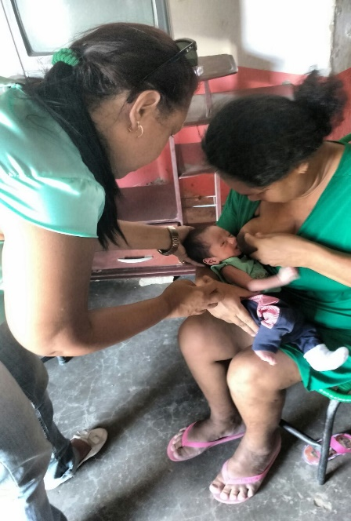
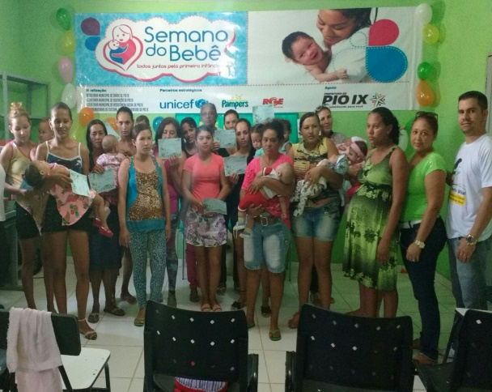
Todas as metas de orientação e promoção de saúde foram cumpridas em 100%, conforme protocolos. Isso foi feito nas consultas individuais, nas visitas domiciliares e em atividades coletivas.

Slide 30
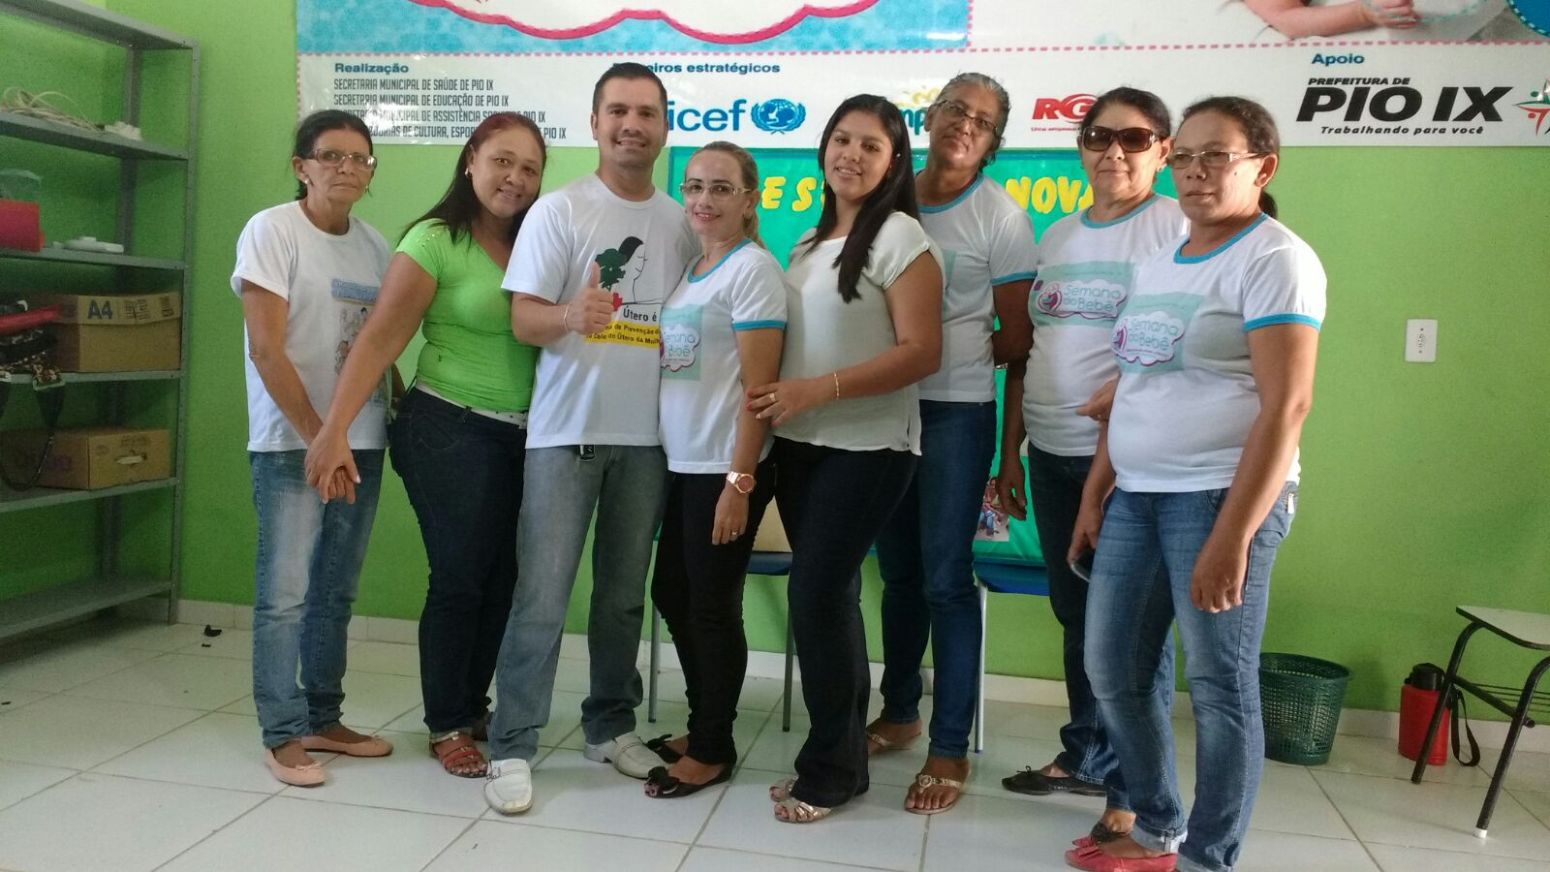
Discussão
Sobre a equipe e o serviço
Sobre os resultados
Sobre a comunidade
Equipe de trabalho

Slide 31
Reflexão crítica sobre o processo pessoal de aprendizagem
A expectativa
-Conhecer a realidade da saúde no Brasil e sua medicina comunitária
-Apresentação do um novo foco de trabalho.
O curso
-Contribuiu para o crescimento e desenvolvimento profissional.
Notes:
Coloque as palavras-chave e fale sobre elas, sem escrever, fica muito melhor.

Slide 32
Referências
BRASIL. Ministério da Saúde. Atenção ao pré-natal de baixo risco. Brasília: Editora do Ministério da Saúde, 2013.
BRASIL. Ministério da Saúde. Assistência integral à saúde da mulher: bases de ação programática. Disponível em: <http://portal.saude.gov.br/portal/saude>. Acesso em: 6 Jan. 2014.
BRASIL. Ministério da Saúde. Pré-natal e puerpério: atenção qualificada e humanizada - manual técnico. Brasília, 2005e. Acesso em: 11 Fev. 2014.
CENTRO LATINO-AMERICANO DE PERINATOLOGIA E DESENVOLVIMENTO HUMANO. Atenção pré-natal e do parto de baixo risco. Publicação Científica do CLAP, [s.l.], n. 1321, mar. 1996. Acesso em: 3 mar. 2014.

Slide 33
Obrigada.

